Slide 1
Основы православной культуры 4 класс

Slide 2
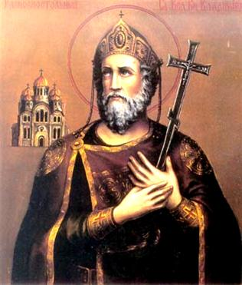
Князь Владимир спешил окрестить свой народ и просветить светом Евангелия

Slide 3
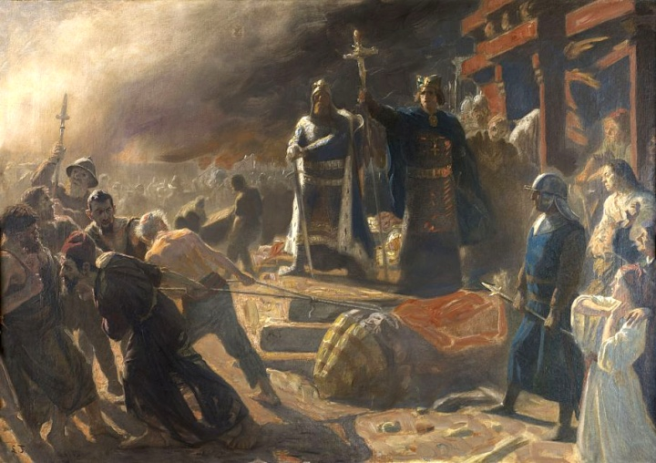
Сначала он очистил землю от кумиров, которым народ поклонялся прежде. Князь приказал истребить всех кумиров и идолов. Их топили в воде, иногда рубили и сжигали.

Slide 4
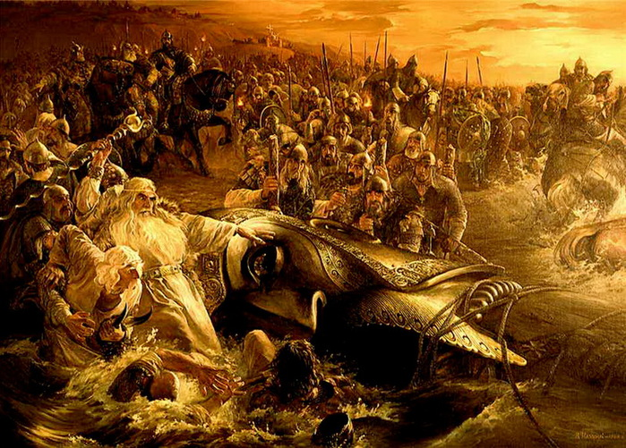
В летописи рассказывается, что Перуна привязали к конскому хвосту, били тростями и бросили с горы в Днепр. Княжеские воины отталкивали его от берега, чтобы народ не выловил идола.

Slide 5
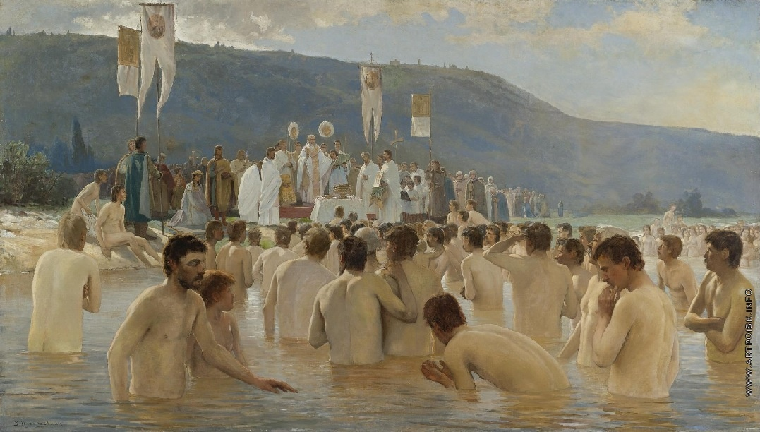
После этого князь Владимир приказал крестить весь народ в водах Днепра и других рек.

Slide 6
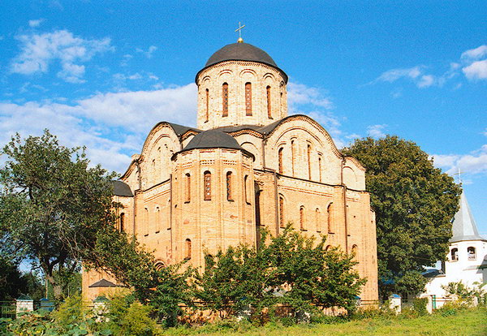
В Киеве, на том самом месте, где стоял знаменитый Перун, князь приказал построить храм Святого Василия.

Slide 7
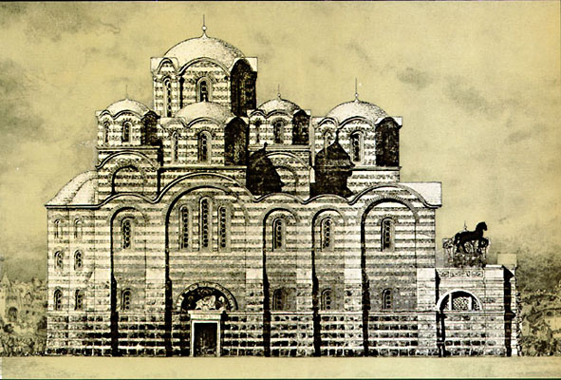
А затем повелел возвести каменный храм в честь Пресвятой Богородицы. Князь призвал для этого из Константинополя искусных зодчих (так на Руси называли строителей).

Slide 8
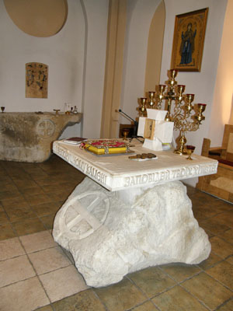
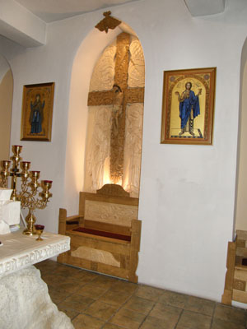
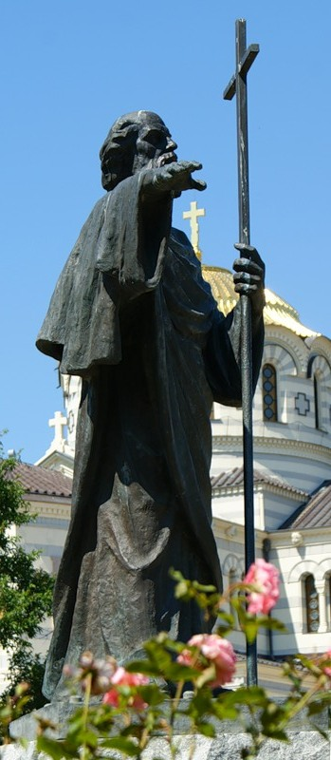
В 994-996 годах храм был построен, и князь Владимир отдал туда святые мощи, кресты и сосуды, которые он привёз из Херсонеса.

Slide 9
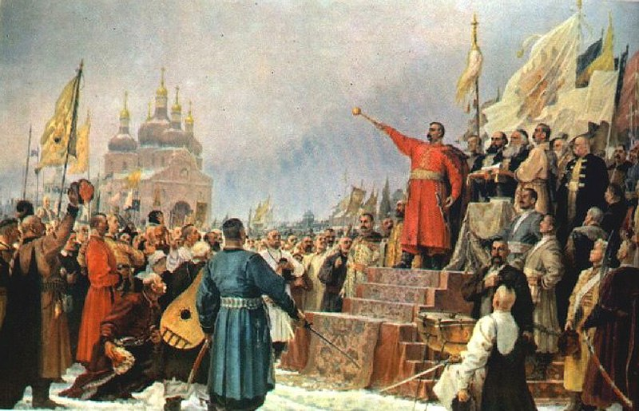
На содержание этой церкви Владимир выделил десятину (одну десятую часть своих княжеских доходов), поэтому она назвалась ещё и Десятинной.

Slide 10
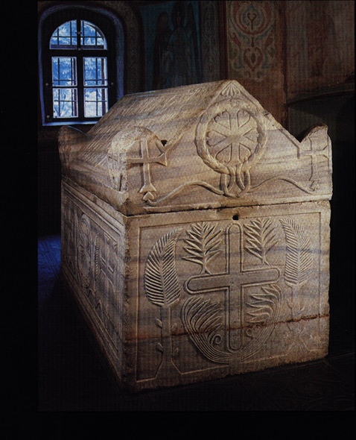
После смерти князя Владимира и княгини Анны здесь находилась гробница Анны и мраморная рака Владимира. Ракой называется богато украшенное захоронение святого или ларец с мощами.

Slide 11
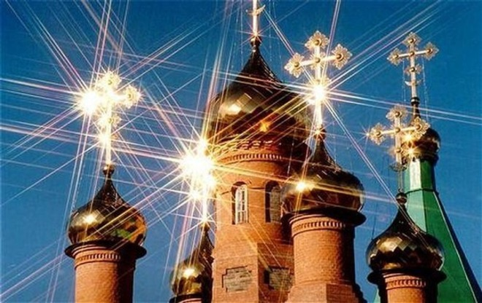
На местах, где раньше люди поклонялись идолам, по приказу князя стали строить христианские храмы. К концу правления равноапостольного князя Владимира в столице Руси - Киеве - уже было 400 храмов.

Slide 12
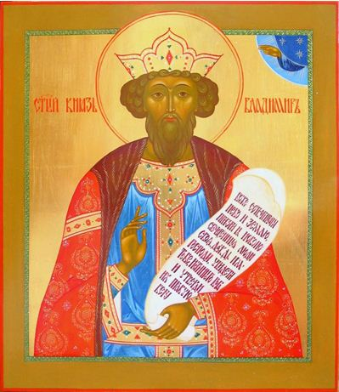
Для просвещения народа Владимир приказал создавать училища. Так было положено начало русского просвещения, образования детей.

Slide 13
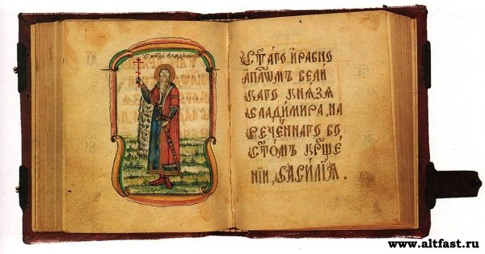
Теперь просвещение и распространение грамотности стало Государственно-церковным делом. В училищах отроки получали обучение книжное, это значит, что их не просто учили читать и писать, но обучали Премудрости Божией.

Slide 14
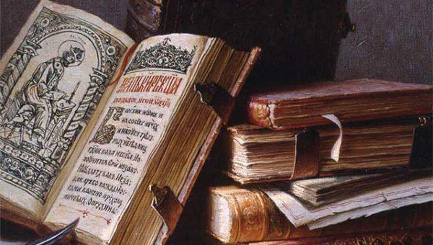
Эта Премудрость хранилась в церковных книгах, других книг тогда не было. Поэтому слова «книжное, книга» относились только к церковным книгам. И, обучаясь, отроки, прежде всего, постигали Евангелие. Изначально слово «просвещение» и означало «просвещение светом Евангелия».

Slide 15
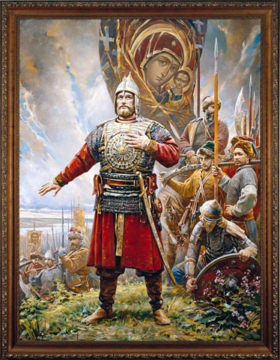
Удивительные перемены произошли с князем Владимиром после крещения. Он не хотел больше воевать, потому что боялся причинить зло, и за оружие брался только для защиты Отечества.

Slide 16
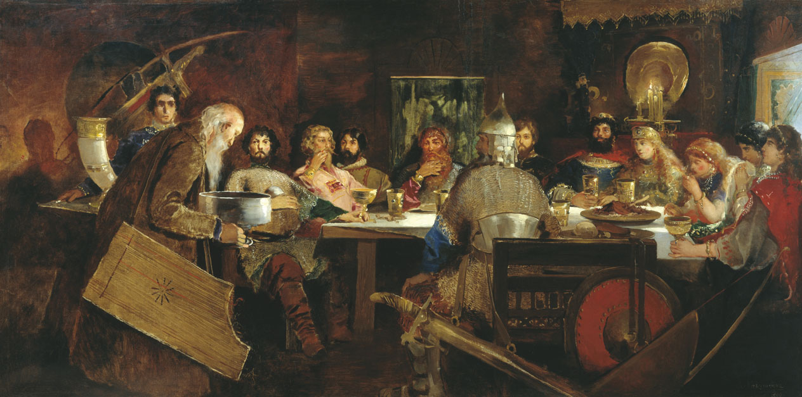
На широком княжеском дворе стали устраивать по праздникам угощения для всего народа, а для больных по домам развозили хлеб, мясо, мёд и другие продукты. По распоряжению Владимира трапезы для голодных устраивались не только в Киеве, но и в других городах и деревнях.

Slide 17
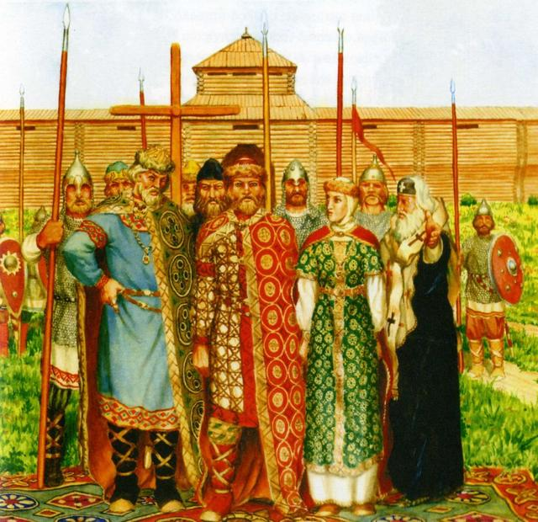
Князь искренне и глубоко принял христианское учение, он старался быть достойным христианином и мудрым правителем христианского государства.

Slide 18
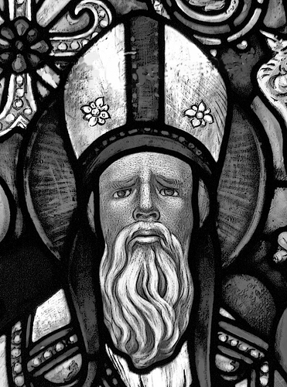
В 1008 году западный миссионер Бруно Кверфуртский побывал в Киеве, встречался с князем Владимиром и потом описывал его как образцового христианина.

Slide 19
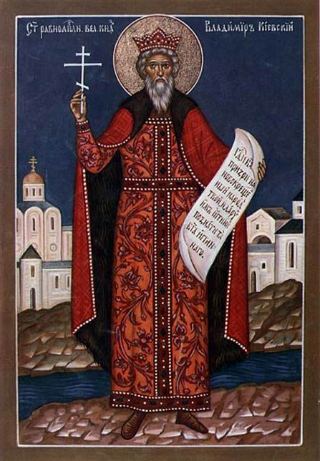
Древние русские рукописи также характеризуют князя как добропорядочного христианина и мудрого правителя.

Slide 20
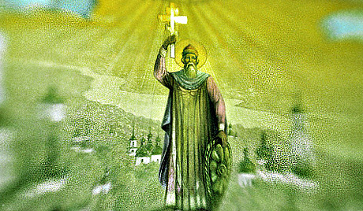
Народ очень любил своего князя за красоту, доброту и принесённый Свет Евангелия Христова и называл Владимиром Красное Солнышко.

Slide 21
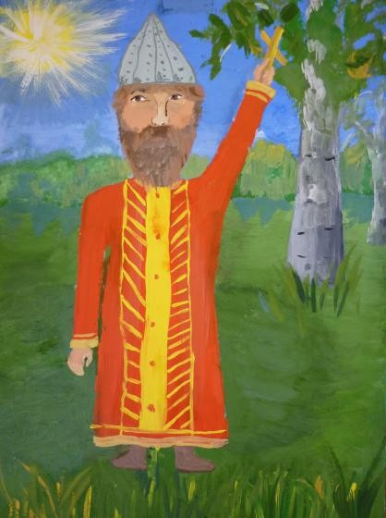
Рисунок учащегося 4 класса
Князь Владимир Красно-Солнышко

Slide 22
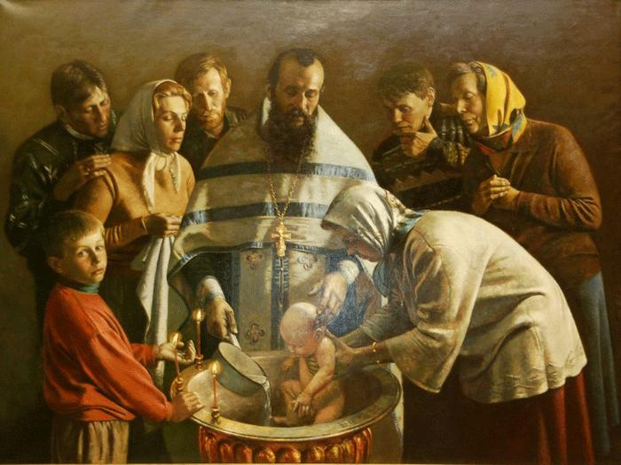
Русское государство занимало обширные земли, поэтому крещение народа и его христианское просвещение растянулось на долгое время.

Slide 23
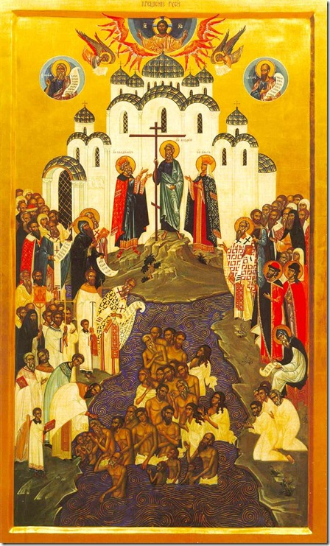
Но годом Крещения Руси принято считать 988 год, когда князь захватив Херсонес, крестился и начал крестить русский народ.

Slide 25
Источники:
Учебник ОПК 4 класс История религиозных культур А.В.Бородиной
http://yandex.ru/yandsearch?text
http://www.ru-news.ru/art_desc.php?aid=849
http://www.bibliotekar.ru/rusHristianstvo/5.htm
http://images.yandex.ru/yandsearch?text
http://hiztory.ru/rus/knyaz-vladimir.html
http://www.coolreferat.com

